Slide 1



TRƯỜNG TIỂU HỌC ĐÔ THỊ VIỆT HƯNG
NHIỆT LIỆT CHÀO MỪNG CÁC THẦY CÔ GIÁO VỀ DỰ GIỜ

Slide 2

Kiểm tra bài cũ
Câu 1: Em hãy kể tên các loại bệnh do ăn thiếu chất?
Thiếu vi –ta-min A, mắt nhìn kém , có thể dẫn đến mù lòa; thiếu i-ốt, cơ thể phát triển chậm, kém thông minh, dễ bị bướu cổ; thiếu vi-ta-min D sẽ bị còi xương;…
Câu 2: Làm thế nào để phòng chống bệnh suy dinh dưỡng?
-.. . Cần ăn đủ lượng và chất. Đối với trẻ em cần phải theo dõi thường xuyên. Nếu phát hiện trẻ bị bệnh do thiếu dinh dưỡng thì phải điều chỉnh thức ăn cho hợp lí và nên đưa trẻ đến bệnh viện để khám và chữa trị.

Slide 3

Bài 13: Phòn g bệnh béo phì

Slide 4

Hoạt động 1:
Tìm hiểu về bệnh béo phì.

Slide 5
Bài 13: Phòng bệnh béo phì
Hoạt động 1: Tìm hiểu về bệnh béo phì.
a. Dấu hiệu của bệnh béo phì

Slide 6
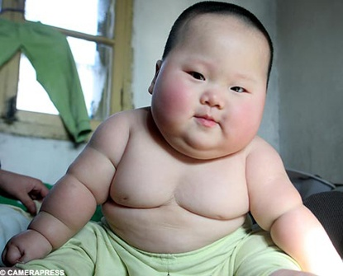
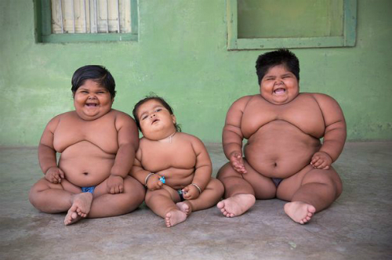
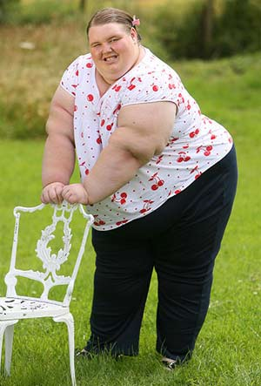

Slide 7

Hoạt động 1: Tìm hiểu về bệnh béo phì.
a. Dấu hiệu của bệnh béo phì
Câu 1: Dấu hiệu để phát hiện trẻ
em bị béo phì là :
a. Có những lớp mỡ quanh đùi,
cánh tay trên vú và cằm.
b. Cân nặng hơn so với những
người cùng tuổi và cùng chiều cao
từ 5kg trở lên.
c. Bị hụt hơi khi gắng sức.
d. Cả ba ý trên

Slide 8
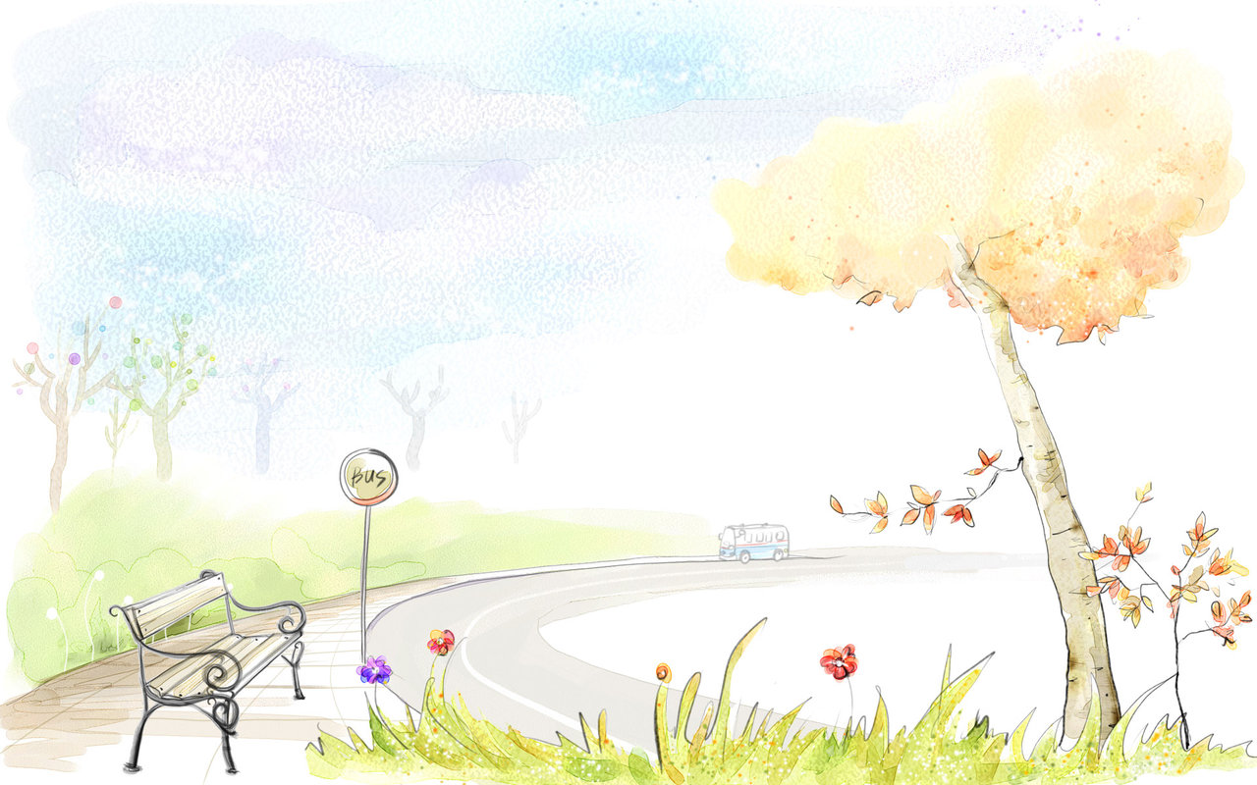
Bài 13: Phòng bệnh béo phì
Hoạt động 1: Tìm hiểu về bệnh béo phì.
a. Dấu hiệu của bệnh béo phì
b. Tác hại của bệnh béo phì

Slide 9

Câu 2: Người bị béo phì thường gặp những khó khăn gì trong cuộc sống?
Mất sự thoải mái trong cuộc sống.
Giảm hiệu suất lao động và sự lanh lợi trong sinh hoạt.
Cả a và b đều đúng.
Câu a đúng, câu b sai.
Thảo luận nhóm bàn
Câu 3: Người béo phì có nguy cơ bị :
Bệnh tim mạch.
Huyết áp cao.
Bệnh tiểu đường.
Cả ba ý trên đều đúng.

Slide 10
Bài 13: Phòng bệnh béo phì
Hoạt động 1: Tìm hiểu về bệnh béo phì.
a. Dấu hiệu của bệnh béo phì
b. Tác hại của bệnh béo phì
Kết luận:
- Người bị béo phì thường mất sự thoải mái trong cuộc sống, giảm hiệu suất lao động và sự lanh lợi trong sinh hoạt.
- Người thừa cân, béo phì có nguy cơ bị mắc bệnh về tim mạch, tiểu đường, huyết áp cao…

Slide 11

Hoạt động 2:
Nguyên nhân và cách
phòng bệnh béo phì.

Slide 12
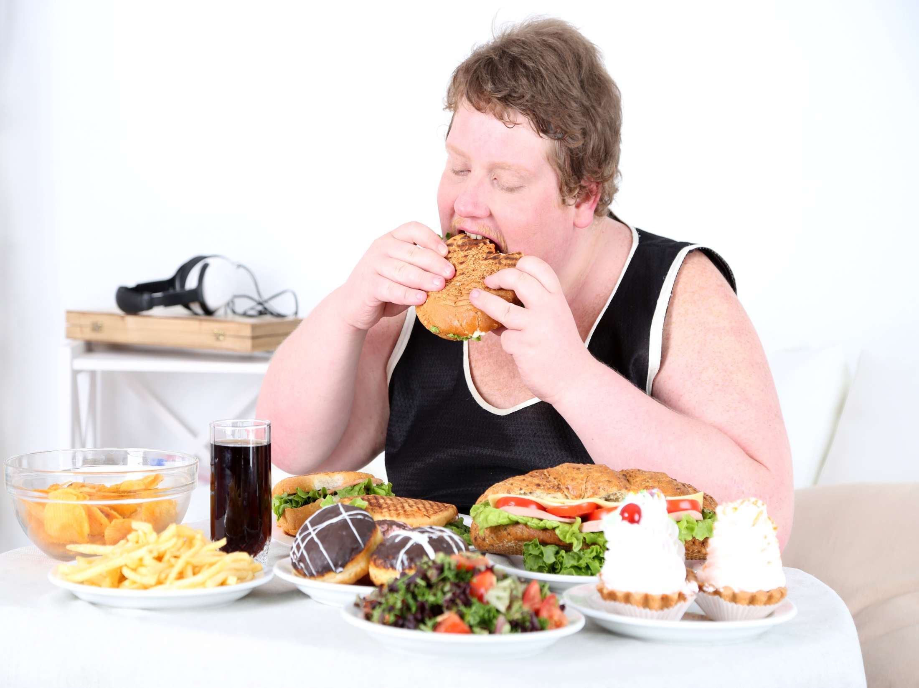
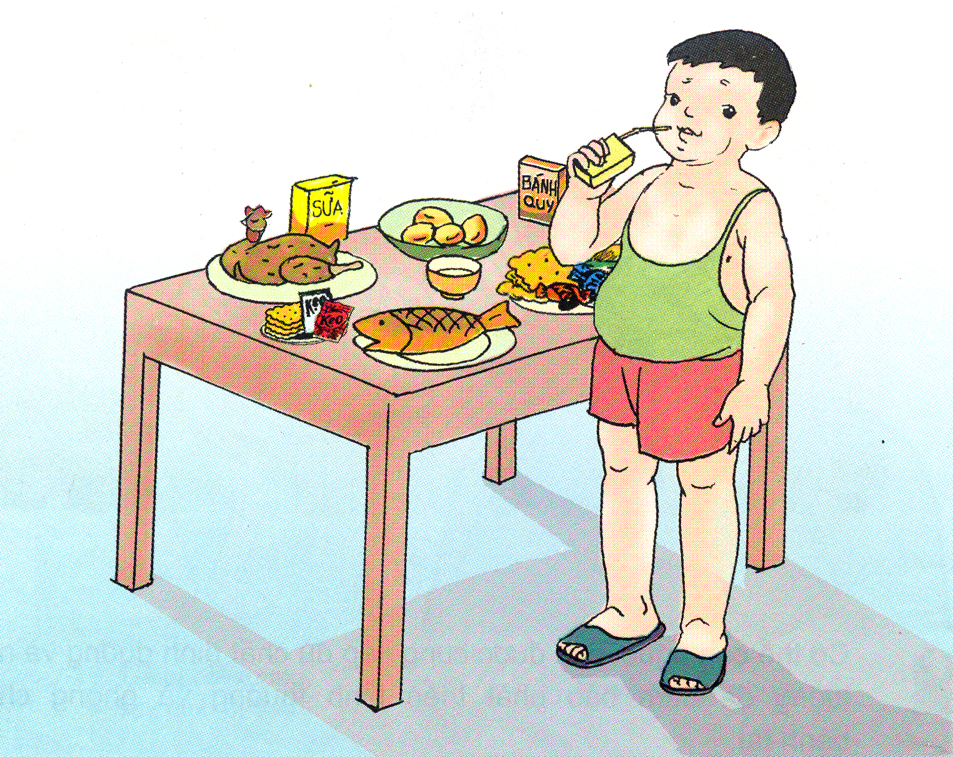
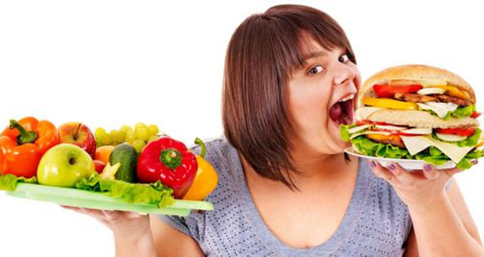
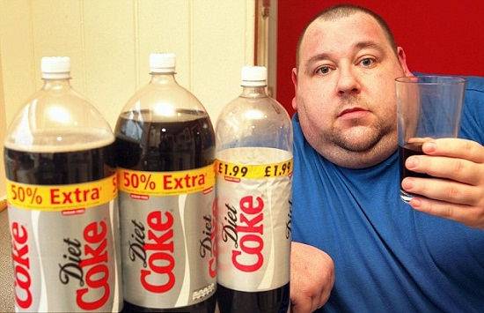

Slide 13
Thảo luận nhóm tổ
Bài 13: Phòng bệnh béo phì
Hoạt động 2: Nguyên nhân và cách phòng bệnh béo phì.
Câu 1: Nguyên nhân gây nên bệnh béo phì là gì?
Câu 2: Làm thế nào để phòng tránh bệnh béo phì?
Câu 3: Cần làm gì khi em bé hoặc bản thân em bị béo phì hay có nguy cơ bị béo phì?

Slide 14
Bài 13: Phòng bệnh béo phì
Hoạt động 2: Nguyên nhân và cách phòng bệnh béo phì.
Câu 1: Nguyên nhân gây nên bệnh béo phì là gì?
+ Ăn quá nhiều chất dinh dưỡng
+ Ăn vặt, uống nhiều nước ngọt có ga
+ Lười vận động
Câu 2: Làm thế nào để phòng tránh bệnh béo phì?
+ Ăn uống hợp lí, ăn chậm, nhai kĩ.
+ Thường xuyên vận động, tập thể dục thể thao.

Slide 15

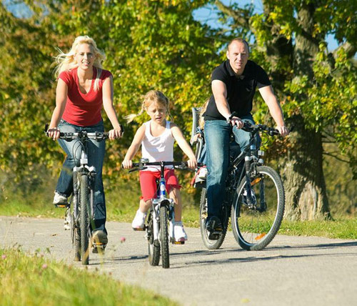



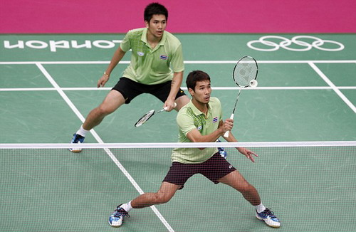

Slide 16
Bài 13: Phòng bệnh béo phì
Hoạt động 2: Nguyên nhân và cách phòng bệnh béo phì.
Câu 1: Nguyên nhân gây nên bệnh béo phì là gì?
+ Ăn quá nhiều chất dinnh dưỡng
+ Ăn vặt, uống nhiều nước ngọt có ga
+ Lười vận động
Câu 2: Làm thế nào để phòng tránh bệnh béo phì?
+ Ăn uống hợp lí,ăn chậm, nhai kĩ.
+ Thường xuyên vận động, tập thể dục thể thao.
Câu 3: Cần làm gì khi em bé hoặc bản thân em bị béo phì hay có nguy cơ bị béo phì?
+ Đi khám bác sĩ, vận động thể dục thường xuyên, điều chỉnh chế độ ăn uống.

Slide 17
Bài 13: Phòng bệnh béo phì
Hoạt động 2: Nguyên nhân và cách phòng bệnh béo phì.
Kết luận:
Nguyên nhân:
Do ăn quá nhiều, hoạt động quá ít nên mỡ trong cơ thể bị tích tụ ngày càng nhiều gây béo phì.
Cách phòng bệnh:
Ăn uống hợp lí, ăn điều độ, ăn chậm, nhai kĩ.
Năng vận động cơ thể, đi bộ và luyện tập thể dục thể thao.

Slide 18

Hoạt động 3:
Bày tỏ thái độ

Slide 19
Thảo luận cặp đôi
Bài 13: Phòng bệnh béo phì
Hoạt động 3: Bày tỏ thái độ.
Tình huống 1: Nam có dấu hiệu của bệnh béo phì nhưng mỗi khi đi học về, bạn lại lấy đồ ngọt để ăn. Nếu là người nhà của Nam em sẽ làm gì?
Tình huống 2: Lan bị bệnh béo phì và hay bị các bạn trong lớp trêu ghẹo. Là bạn của Lan em sẽ làm gì để các bạn trong lớp hiểu và không trêu ghẹo bạn nữa?

Slide 20



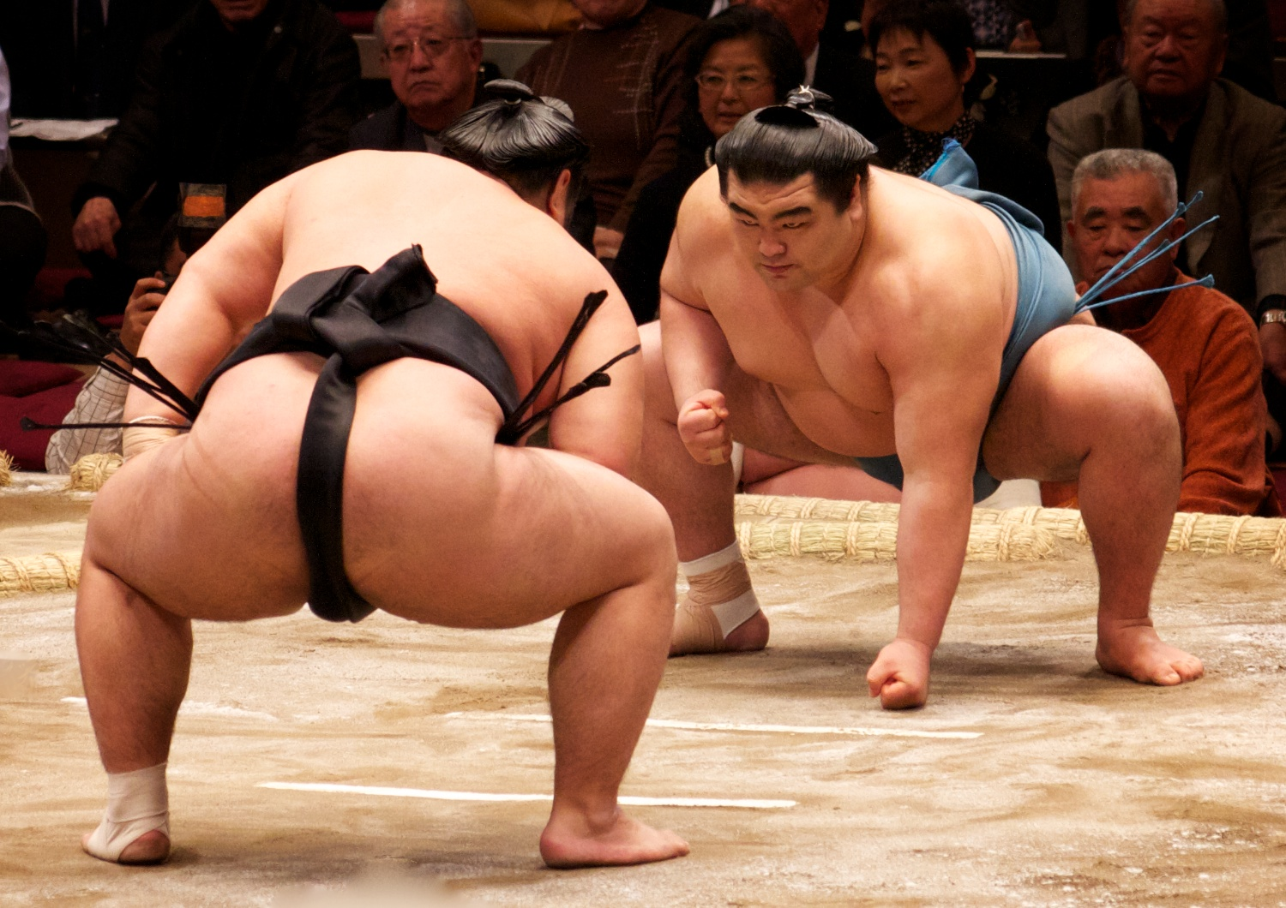
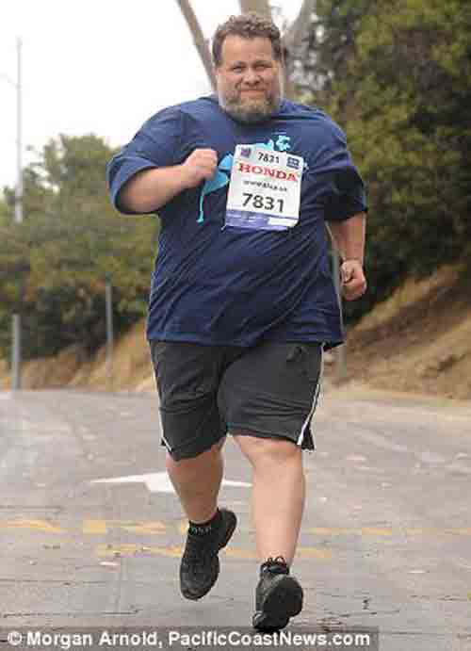

Slide 21

Bài học:
Nguyên nhân: Ăn quá nhiều, hoạt động quá ít nên mỡ trong cơ thể bị tích tụ ngày càng nhiều gây béo phì.
Tác hại: Người thừa cân, béo phì có nguy cơ mắc các bệnh về tim mạch, tiểu đường, huyết áp cao…
Muốn phòng bệnh béo phì cần:
Ăn uống hợp lí, rèn luyện thói quen ăn uống điều độ, ăn chậm, nhai kĩ.
- Năng vận động cơ thể, đi bộ và luyện tập thể dục thể thao.

Slide 22

Trò chơi: Ai nhanh hơn…?

Slide 23
Chọn câu trả lời đúng nhất
Câu 1: Dấu hiệu của bệnh béo phì là:
Nặng hơn so với những người cùng tuổi
Nặng hơn so với những người cùng tuổi từ 5 kg trở lên
Nặng hơn so với những người cùng tuổi từ 2 kg trở lên
Câu 2: Lời khuyên giành cho những người bị mắc bệnh béo phì là:
Ăn đầy đủ chất dinh dưỡng
Ăn nhiều chất béo
Ăn uống hợp lí, điều độ

Slide 24
Chọn câu trả lời đúng nhất
Câu 3: Nguyên nhân gây nên bệnh béo phì là:
Vận động quá nhiều
Ăn ở mức độ vừa phải, hoạt động nhiều
Ăn quá nhiều, hoạt động quá ít
Câu 4: Người thừa cân, béo phì có nguy cơ bị:
Tim mạch, huyết áp cao, tiểu đường…
Tim mạch
Huyết áp cao

Slide 25


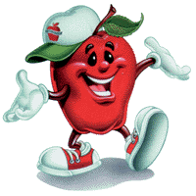

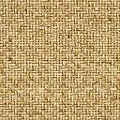
Kính chúc quý thầy cô, các em học sinh
khoẻ mạnh và hạnh phúc.
.

